Slide 1
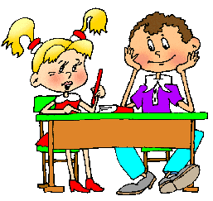
«ЗДОРОВЬЕСБЕРЕГАЮЩИЕ ТЕХНОЛОГИИ
НА УРОКАХ
В НАЧАЛЬНОЙ ШКОЛЕ»
Учитель физкультуры
МБОУ СОШ №6 г. Конаково:
Лукьянова О.Е.

Slide 2
ЗДОРОВЬЕСБЕРЕГАЮЩИЕ ТЕХНОЛОГИИ
Зрительный тренажер
Пальчиковая гимнастика
Артикуляционная гимнастика
Здоровьесберегающие технологии
Точечный массаж
Улыбка
Цветотерапия
Релаксация
Физминутки

Slide 3
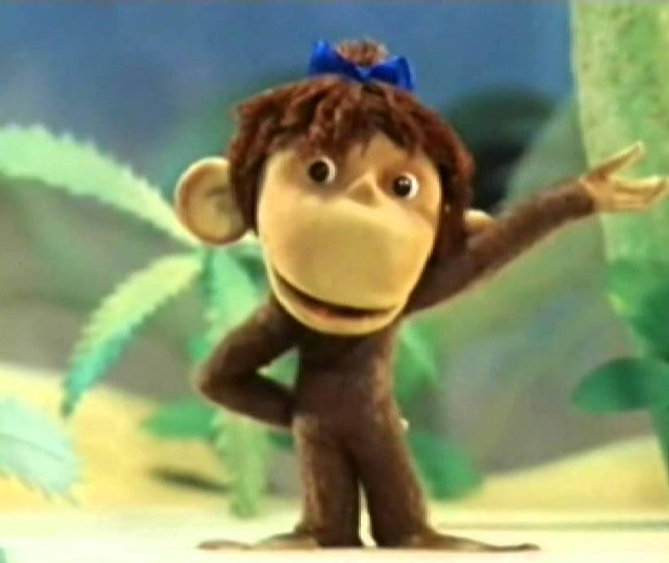
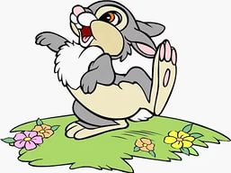
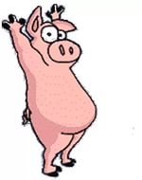
Физминутки
это легкие физические упражнения, направленные на снятие усталости и отвлечение от основной деятельности.

Slide 4
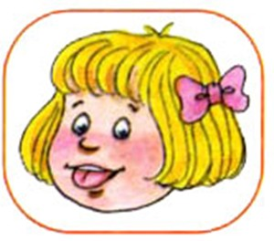
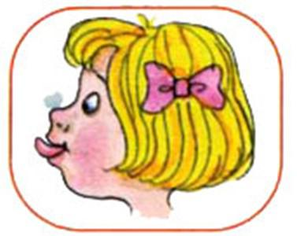
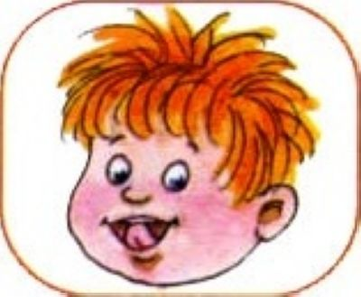
Артикуляционная гимнастика
это комплекс специальных упражнений для укрепления мышц артикуляционного аппарата и достижения ими свободной подвижности.
орпгр

Slide 5
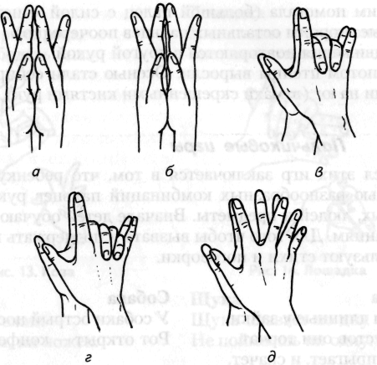
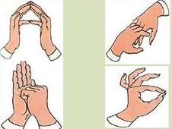
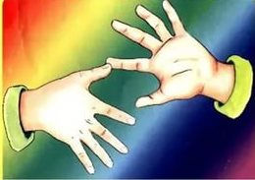
Пальчиковая гимнастика
это различные коротенькие сказки и рифмованные истории, обыгрывание сюжета при помощи массажа пальцев.

Slide 6
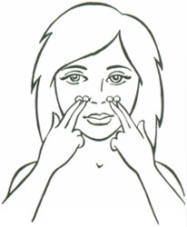
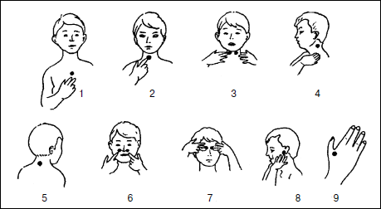
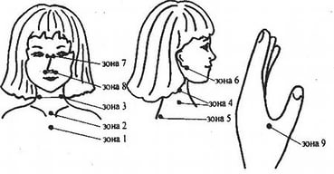
Точечный массаж
это механическое воздействие пальцами рук на строго определенные участки тела, придающее им «жизненную энергию».

Slide 7
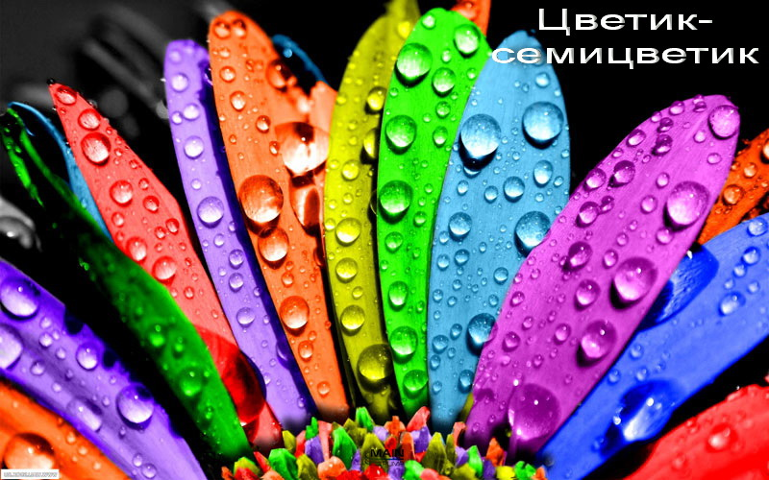
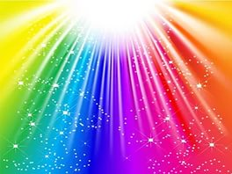
Цветотерапия
Это эффективный метод воздействия цветом на наш организм с целью восстановления его нормальной жизнедеятельности.

Slide 8
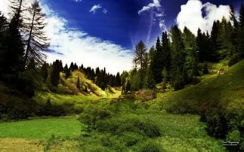
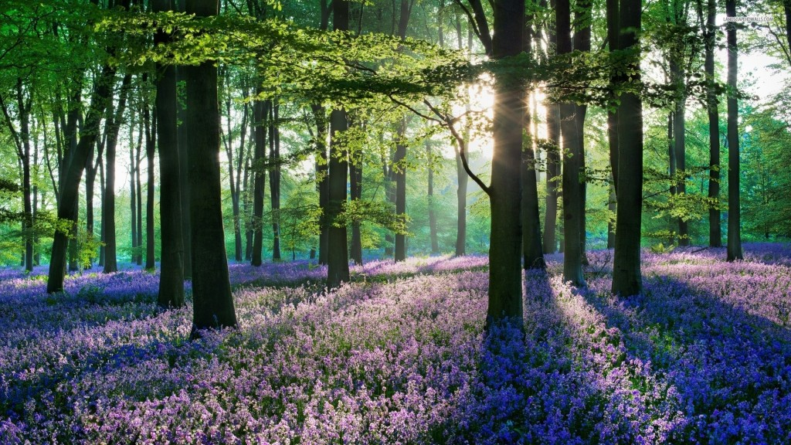
Релаксация
это непроизвольное или произвольное состояние покоя, которое связано с частичным или полным мышечным расслаблением.

Slide 9
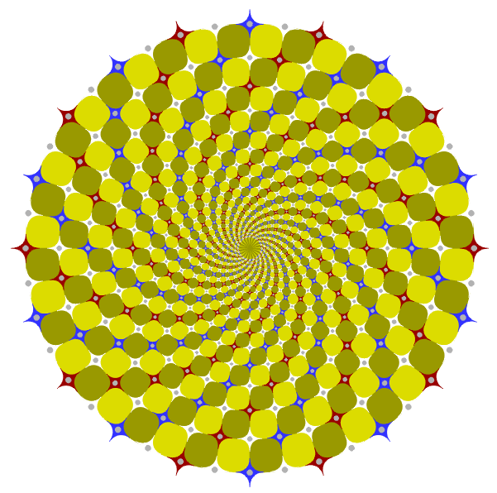
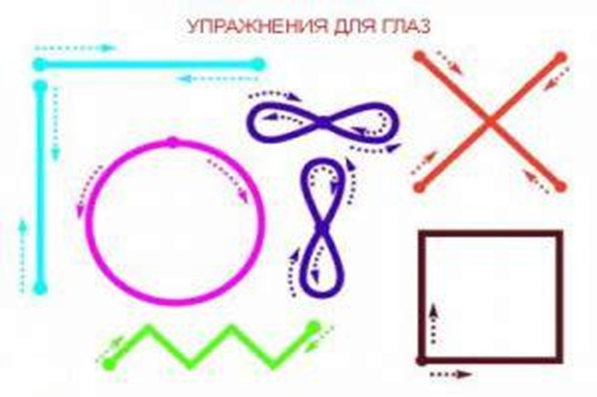
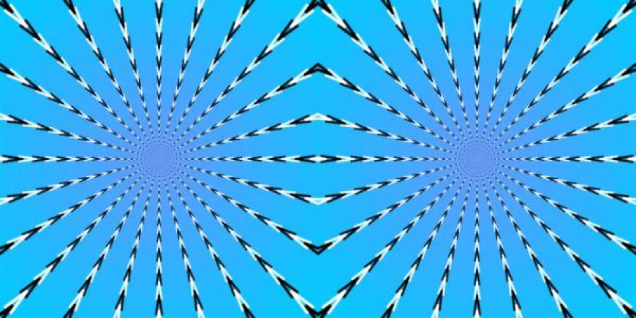
Зрительный тренажер
это способ самостоятельного отдыха
и повышения функциональной активности зрительно–вестибулярных систем.

Slide 10
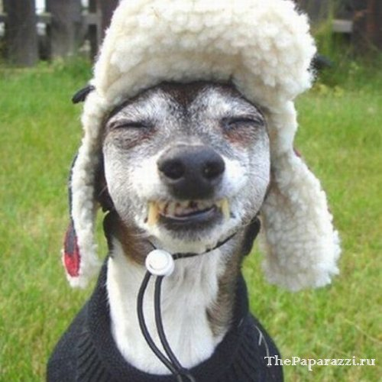
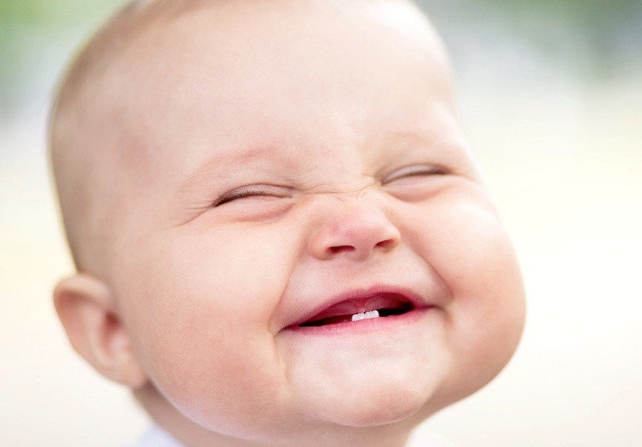
Улыбка
это душевный порыв, который вызывает эйфорию и поднимает настроение.

Slide 11
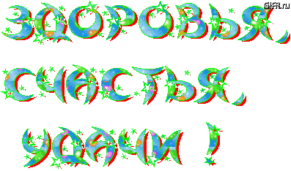
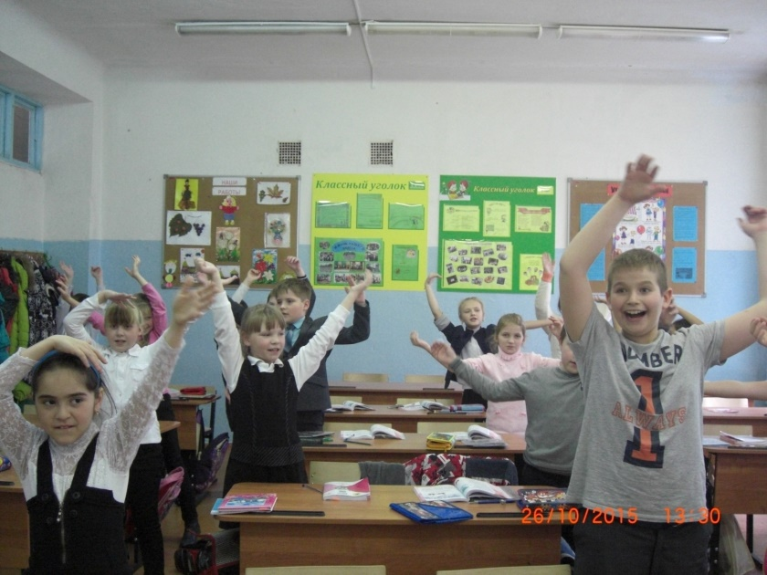
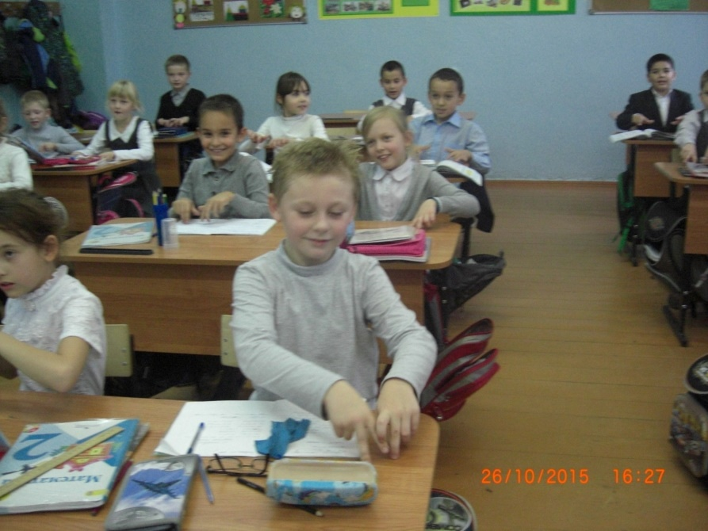
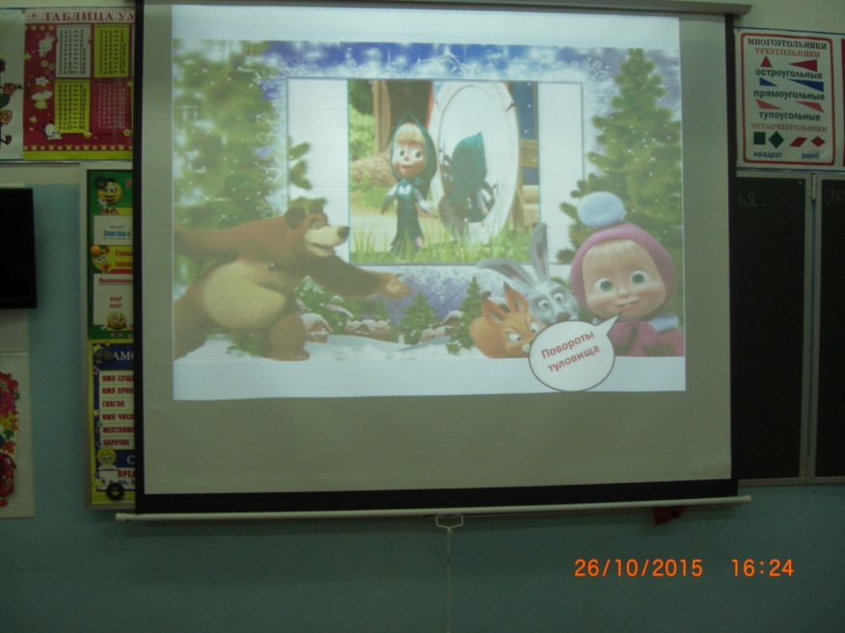
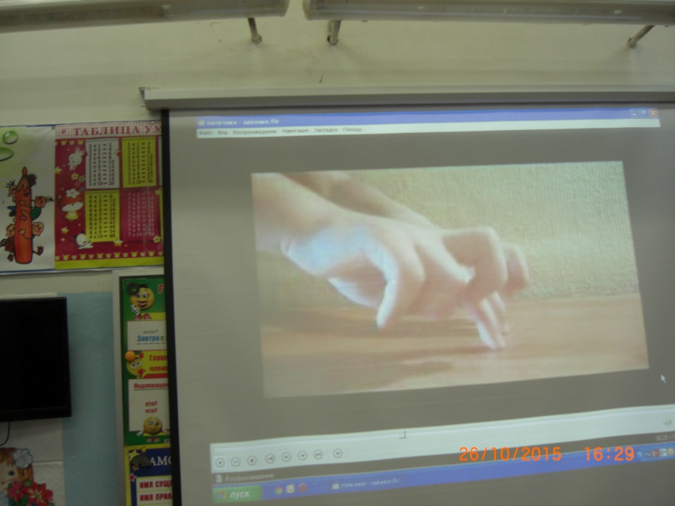

Slide 12
